Slide 1
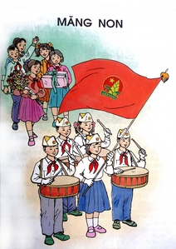
Em hiểu như thế nào về ‘‘Măng non’’?
Măng non có nghĩa là măng mới nhú và thường được dùng để nói về lứa tuổi thiếu niên, nhi đồng hay còn gọi là thế hệ măng non.

Slide 2
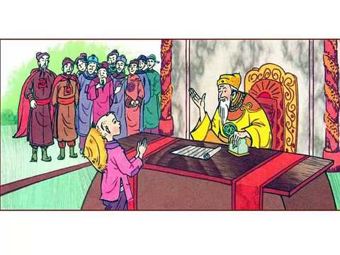

Slide 3
Thứ hai ngày 6 tháng 9 năm 2021
Tập đọc – Kể chuyện
Tiết 1,2: Cậu bé thông minh

Slide 4
Cậu bé thông minh
1. Ngày xưa, có một ông vua muốn tìm người tài ra giúp nước. Vua hạ lệnh cho
mỗi làng trong vùng nọ nộp một con gà trống biết đẻ trứng, nếu không có thì cả làng
phải chịu tội. Được lệnh vua, cả vùng lo sợ. Chỉ mó một cậu bé bình tĩnh thưa với
cha:
- Cha đưa con lên kinh đô gặp Đức Vua, con sẽ lo được việc này.
Người cha lấy làm lạ, nói với làng. Làng không biết làm thế nào, đành cấp tiền cho
hai cha con lên đường.
2. Đến trước cung vua, cậu bé kêu khóc om sòm. Vua cho gọi vào, hỏi:
- Cậu bé kia, sao dám đến đây làm ầm ĩ?
- Muôn tâu Đức Vua – cậu bé đáp – bố con mới đẻ em bé, bắt con đi xin sữa cho
em. Con không xin được, liền bị đuổi đi.
Vua quát:
- Thằng bé này láo, dám đùa với trẫm ! Bố ngươi là đàn ông thì đẻ sao được !
Cậu bé bèn đáp :
- Muôn tâu, Vậy sao Đức Vua lại ra lệnh cho làng con phải nộp gà trống biết đẻ
trứng ạ ?
Vua bật cười, thầm khen cậu bé, nhưng vẫn muốn thử tài cậu bé lần nữa.
3. Hôm sau, nhà vua cho người đem đến một con chim sẻ nhỏ, bảo cậu bé làm ba
mâm cỗ. Cậu bé đưa cho sứ giả một chiếc kim khâu, nói:
- Xin ông về tâu Đức Vua rèn cho tôi chiếc kim này thành một con dao thật sắc để xẻ thịt chim.
- Vua biết là đã tìm được người giỏi, bèn trọng thưởng cho cậu bé và gửi cậu bé vào trường học để luyện thành tài.

Slide 5

LUYỆN ĐỌC
(Nối tiếp từng câu)
hạ lệnh
bật cười
bình tĩnh
mâm cỗ
om sòm
sứ giả
xin sữa
sắc
( 2 lượt)

Slide 6

LUYỆN ĐỌC
Bài này gồm có mấy đoạn?
Bài gồm 3 đoạn.
Đoạn 1: Từ đầu đến hai cha con lên đường
Đoạn 2: Tiếp đến muốn thử tài cậu lần nữa
Đoạn 3: Còn lại.

Slide 7

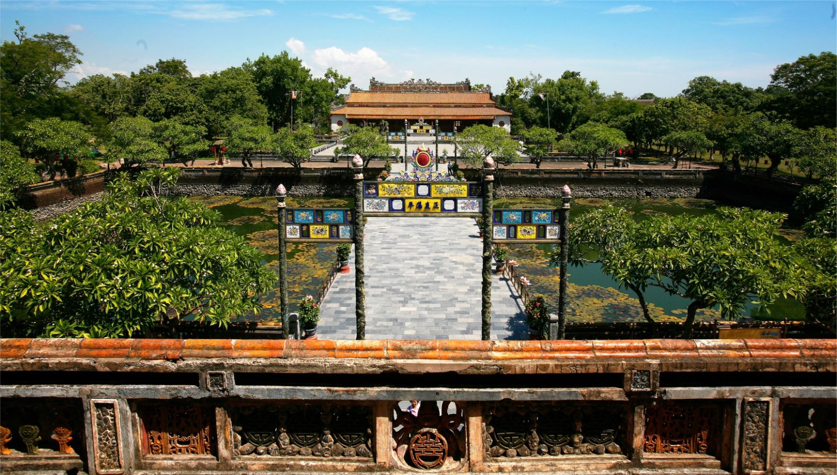
LUYỆN ĐỌC
Mời học sinh đọc đoạn 1
Đoạn 1:
Kinh đô: nơi vua và triều đình đóng.
(lượt 2)

Slide 8
LUYỆN ĐỌC
(ngắt giọng câu dài)
Đoạn 1:
Vua hạ lệnh cho mỗi làng trong vùng nọ nộp một con gà trống biết đẻ trứng, nếu không có thì cả làng phải chịu tội.

Slide 9
LUYỆN ĐỌC
Mời học sinh đọc đoạn 2
Đoạn 2:
Om sòm: ẫm ĩ, gây náo động.
Trẫm: chỉ đức vua.

Slide 10
LUYỆN ĐỌC
(ngắt giọng câu dài)
Đoạn 2:
Muôn tâu, vậy sao Đức Vua lại ra lệnh cho làng con phải nộp gà trống biết đẻ trứng ạ?

Slide 11
LUYỆN ĐỌC
Mời học sinh đọc đoạn 3
Đoạn 3:
Sứ giả: là người được vua phái đi giao thiệp với người khác, nước khác.
Trọng thưởng: tặng cho phần thưởng lớn.

Slide 12
TÌM HIỂU BÀI
Học sinh đọc thầm đoạn 1 và trả lời câu hỏi
- Nhà vua đã nghĩ ra kế gì để tìm người tài ?
Trả lời: Nhà vua lệnh cho mỗi vùng phải nộp một con gà trống biết đẻ trứng.
- Dân chúng trong vùng như thế nào khi nhận được lệnh của nhà vua?

Slide 13
TÌM HIỂU BÀI
- Dân chúng trong vùng như thế nào khi nhận được lệnh của nhà vua?
Trả lời: Dân chúng trong vùng đều lo sợ khi nhận được lệnh của nhà vua.
- Vì sao dân làng lo sợ khi nghe lệnh của nhà vua ?
Trả lời: Vì gà trống không biết đẻ trứng.

Slide 14
TÌM HIỂU BÀI
Học sinh đọc thầm đoạn 2 và trả lời câu hỏi
- Trước nỗi lo sợ của dân làng, cậu bé đã làm gì để gặp nhà vua?
Trả lời: Cậu bé đến trước cung vua và kêu khóc om sòm.
- Khi gặp được nhà vua, cậu bé đã làm cách nào để vua thấy lệnh của nhà vua là vô lí ?

Slide 15
TÌM HIỂU BÀI
- Khi gặp được nhà vua, cậu bé đã làm cách nào để vua thấy lệnh của nhà vua là vô lí ?
Trả lời: Cậu nói một câu khiến vua cho là điều vô lí: “Bố mới đẻ em bé”.
- Đức Vua đã nói gì khi nghe cậu bé nói điều vô lí ấy?
Trả lời: Đức Vua quát cậu bé và nói rằng bố cậu là đàn ông thì làm sao mà đẻ được.

Slide 16
TÌM HIỂU BÀI
- Cậu bé đã bình tĩnh đáp lại nhà vua ra sao?
Trả lời: Cậu bé hỏi lại nhà vua là tại sao ngài lại ra lệnh cho dân phải nộp một con gà trống biết đẻ trứng.
Qua việc nói với nhà Vua điều vô lí là bố sinh em bé, cậu bé đã buộc nhà vua thừa nhận gà trống không thể đẻ trứng.
Đàn ông không thể đẻ Gà trống không thể đẻ trứng

Slide 17
TÌM HIỂU BÀI
Học sinh đọc thầm đoạn 3 và trả lời câu hỏi
Trong cuộc thử tài lần sau, cậu bé yêu cầu điều gì? Vì sao cậu bé lại yêu cầu như vậy?
Trả lời: Cậu bé yêu cầu sứ giả về tâu với đức vua rèn cho chiếc kim khâu thành một con dao thật sắc để xẻ thịt chim.

Slide 18
TÌM HIỂU BÀI
- Có thể rèn được một con dao từ một chiếc kim không?
Trả lời: Không thể rèn được.
- Vì sao cậu bé lại tâu Đức Vua làm một việc không thể làm được?
Trả lời: Để cậu không phải thực hiện lệnh của nhà vua là làm ba mâm cỗ từ một con chim sẻ.

Slide 19
TÌM HIỂU BÀI
Qua lí lẽ của cậu bé :Từ một chiếc kim khâu không rèn được dao sắc Từ một con chim sẻ không thể làm được ba mâm cỗ.
- Sau hai lần thử tài, Đức Vua quyết định thế nào?
Trả lời: Đức Vua quyết định trọng thưởng cho cậu bé và gửi cậu vào trường học để thành tài.

Slide 20
TÌM HIỂU BÀI
- Câu chuyện nói lên điều gì .?
Trả lời: Ca ngợi sự thông minh và tài trí của cậu bé.

Slide 21
Nội dung:
Ca ngợi sự thông minh, tài trí của một cậu bé.
Truyện muốn nói lên điều gì?

Slide 22
Thứ hai ngày 6 tháng 9 năm 2021
Tập đọc – Kể chuyện
Tiết 1,2: Cậu bé thông minh
Nội dung: Ca ngợi sự thông minh, tài trí của một cậu bé.

Slide 23
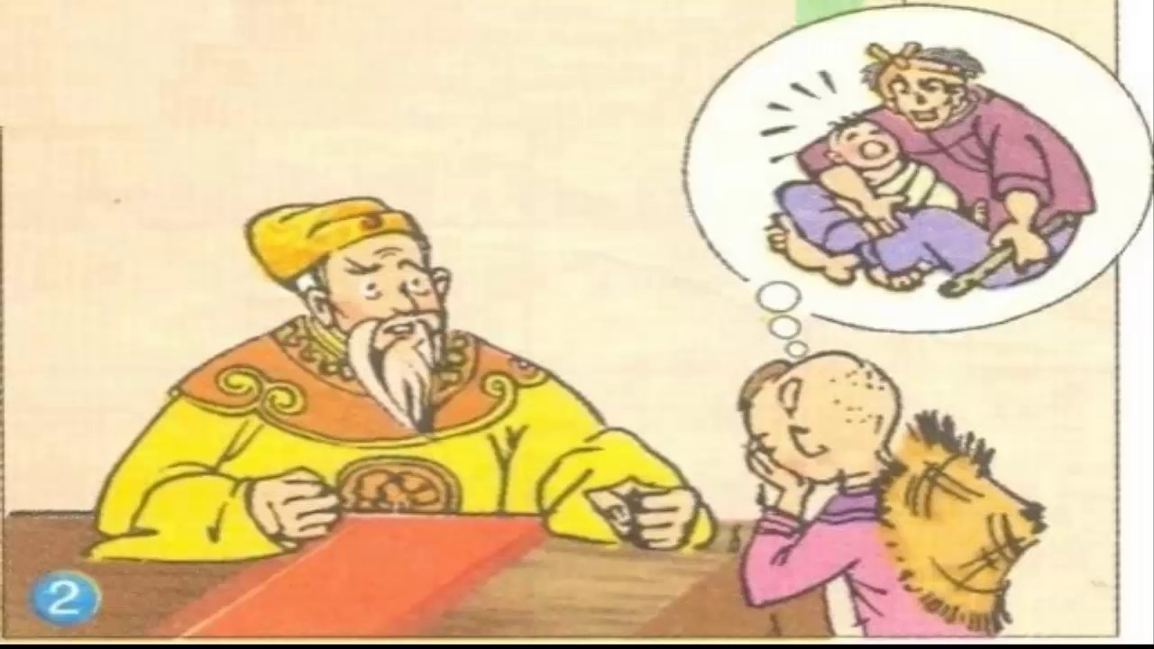
LUYỆN ĐỌC LẠI
(đoạn 2)

Slide 24
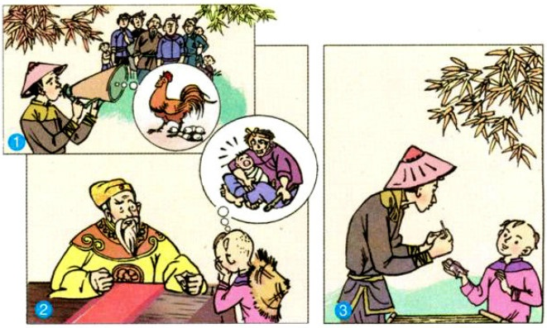
Kể chuyện
Dựa vào tranh, kể lại từng đoạn câu chuyện Cậu bé thông minh

Slide 25
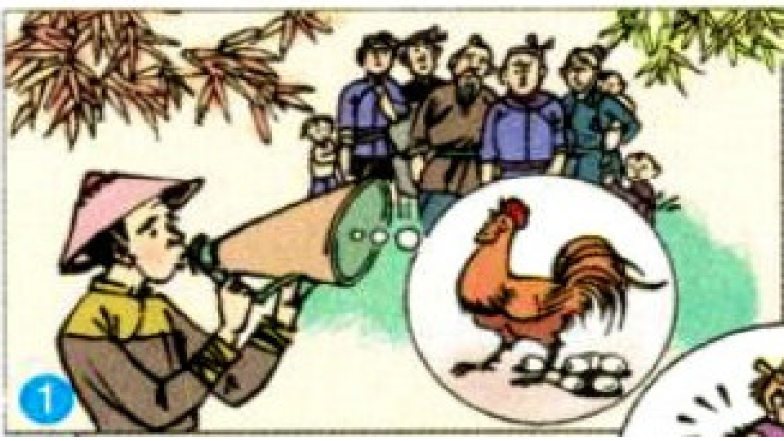
Quân lính đang làm gì?
Lệnh của Đức vua là gì?
Khi có lệnh của Vua dân làng có thái độ ra sao?
Khi dân làng lo sợ có ai thay mặt làng đi gặp Vua?

Slide 26
Cậu bé đã làm cách nào để vua thấy lệnh của ngài là vô lí?
Thái độ của Đức Vua như thế nào khi nghe điều cậu nói?

Slide 27
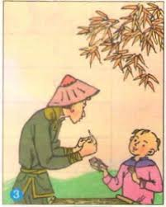
Lần thử tài thứ hai, Đức Vua yêu cầu cậu bé làm gì?
Cậu bé yêu cầu sứ giả điều gì?
Đức Vua quyết định như thế nào sau lần thử tài thứ hai?

Slide 29
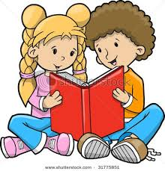
Em có cảm nghĩ gì về cậu bé trong câu truyện?
Cậu bé thật thông minh, tài trí.

Slide 30
Em có cảm nghĩ gì về Đức Vua trong câu truyện?
Đức Vua trong câu chuyện là một ông vua tốt, biết trọng dụng người tài, nghĩ ra cách hay để tìm được người tài.

Slide 31

Nhận xét – Dặn dò
Về nhà đọc bài, kể lại câu chuyện cho người thân và chuẩn bị bài: “Hai bàn tay em”.

Slide 32



Chúc các em sức khỏe
Chào tạm biệt

